Slide 1
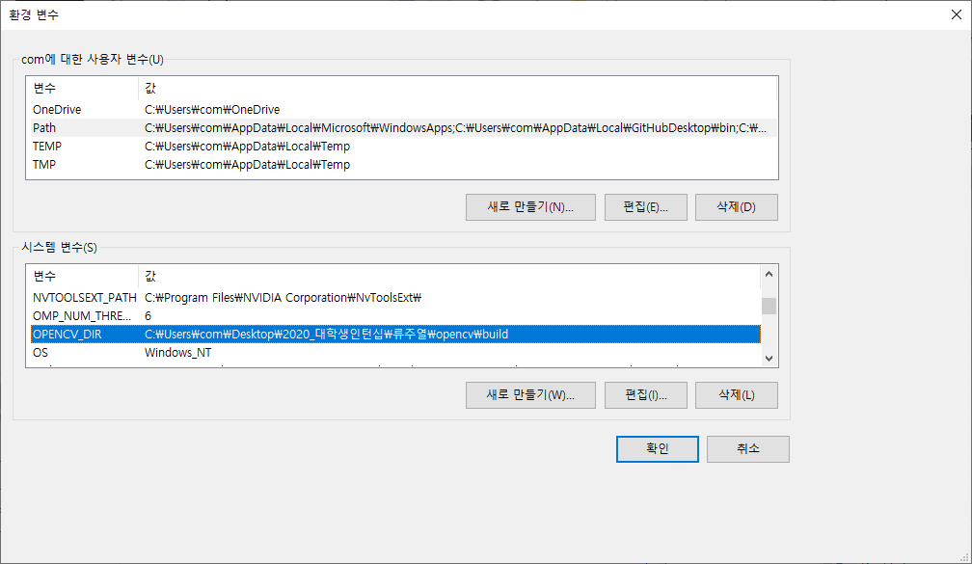
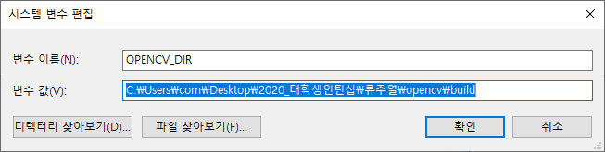
Opencv 기본설정(.dll)
Opencv 설치 후 build 폴더 까지의 경로 복사 한 뒤 시스템 변수에 추가
https://sourceforge.net/projects/opencvlibrary/
Opencv 다운로드 주소

Slide 2
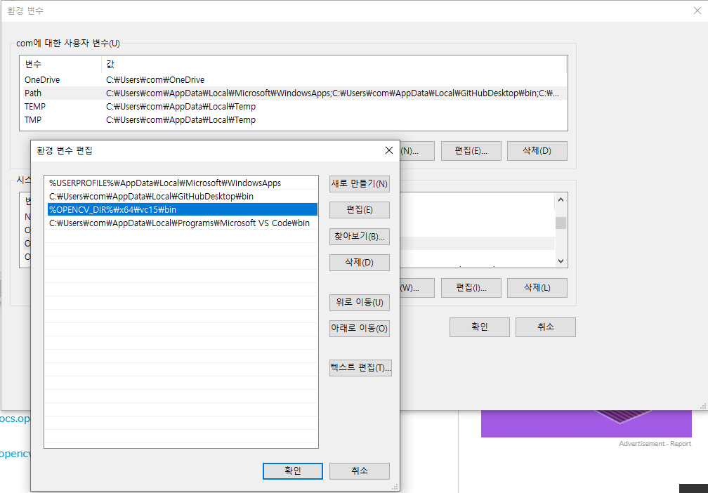
Opencv 기본설정(.dll)
%OPENCV_DIR%\x64\vc15\bin
이 경로를 사용자 변수 path에 추가

Slide 3
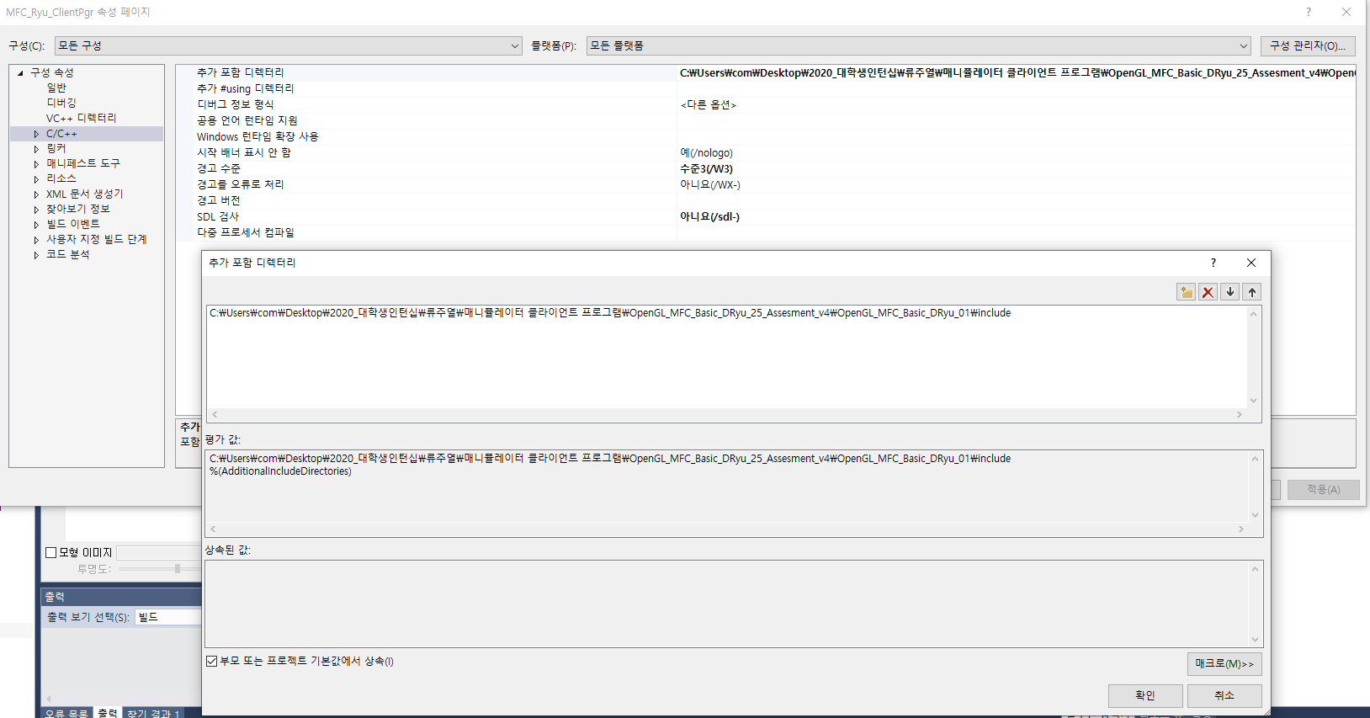
Opencv 기본설정(.h)
프로젝트➔속성➔c/c++ 추가 포함 디렉터리에 프로젝트 폴더 내 include 폴더 경로 추가

Slide 4
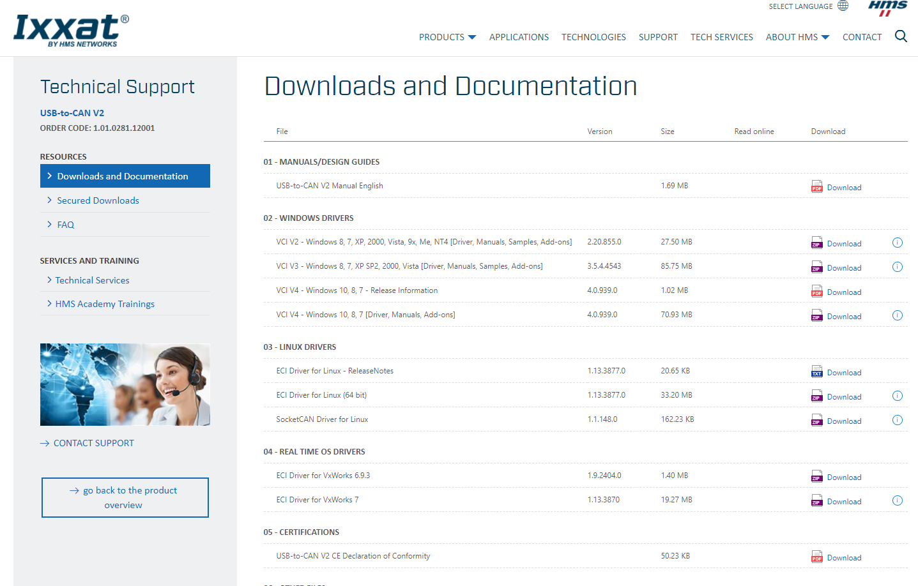
Can통신 기본설정(다운로드)
https://www.ixxat.com/technical-support/resources/downloads-and-documentation?ordercode=1.01.0281.12001

Slide 5
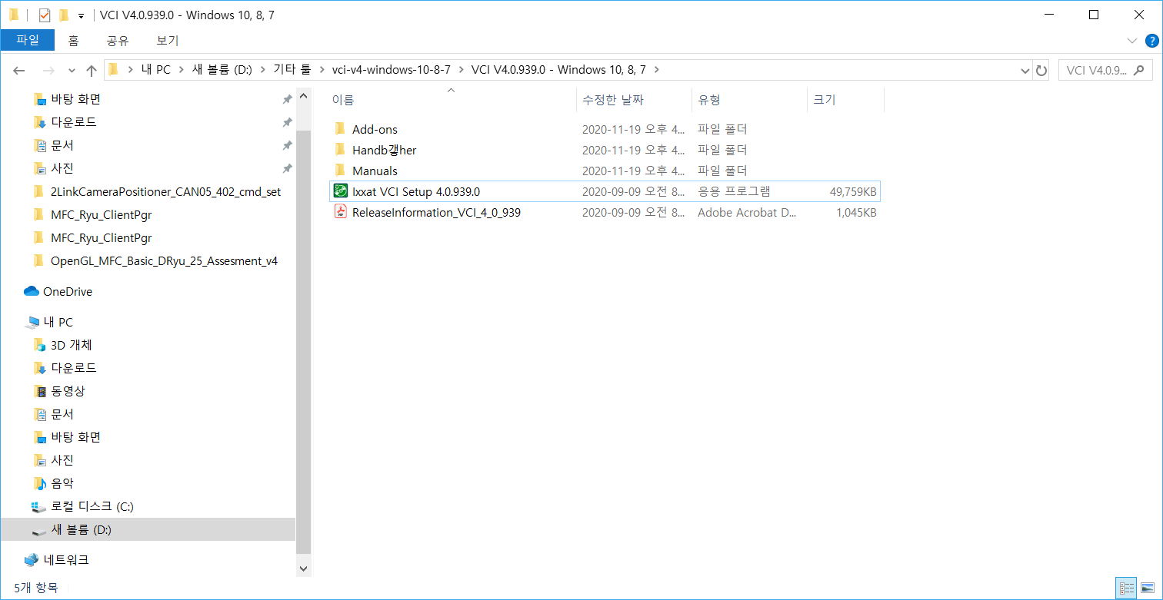
Can통신 기본설정(다운로드)
다운받은 파일 압축 풀기
폴더 들어가서 아래 파일 실행

Slide 6
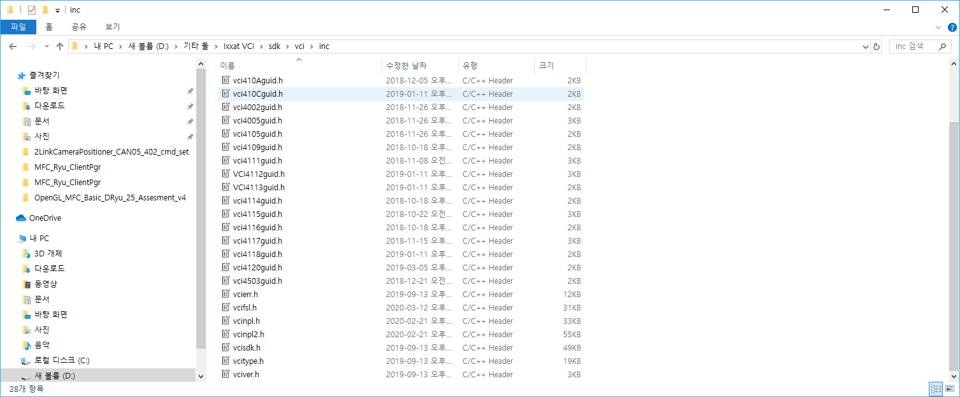
Can통신 기본설정(다운로드)
IXXAT VCI 폴더 생긴거 확인

Slide 7
Can통신 기본설정(.h)
IXXAT VCI/ sdk/ vci/ inc
위의 경로를 프로젝트 속성➔c/c++➔추가 포함 디렉터리 에 추가

Slide 8
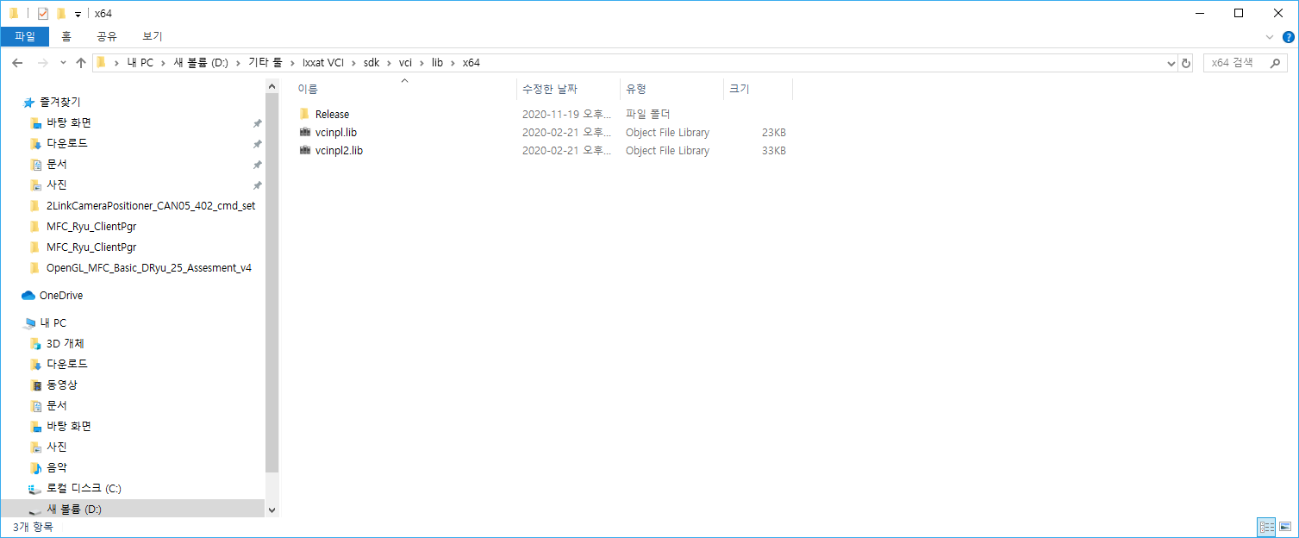
Can통신 기본설정(.lib)
Ixxat VCI\sdk\vci\lib\x64
위의 경로를 프로젝트 속성➔링커➔추가 라이브러리 디렉터리에 추가
==================
Ixxat VCI\sdk\vci\lib\x64
위의 경로를 프로젝트 속성➔링커➔입력➔추가 종속성에 .lib파일 추가

Slide 9
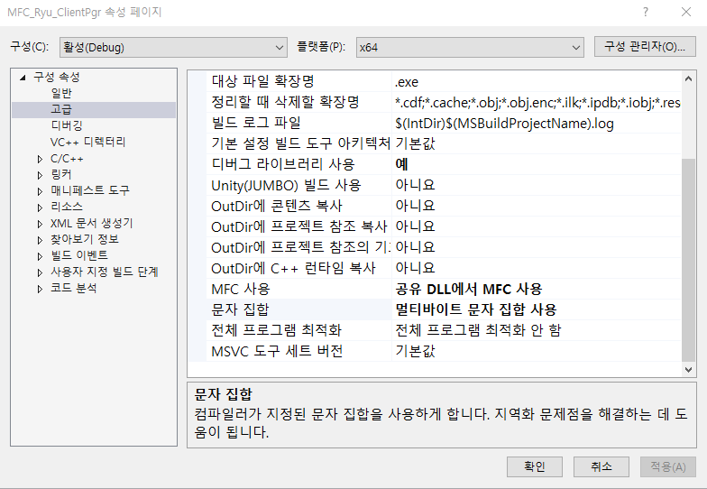
문자열 오류 발생할 경우(LPSTR…)
프로젝트➔속성➔고급
문자집합 멀티바이트 문자 집합 사용
으로 변경해준다.

